Slide 1
SFF-3
2025年10月31日 - 2025年11月02日

Slide 2
SFF-3
基础信息 ｜ SFF-3
受众 Audience | 日期及时间 Dates & Time
公众日 Public Day | 10月31日（Fri） - 11月02日（Sun） 10:00 - 19:00
Venue 展会地点：新加坡DFL
(Source)
Notes:
VIP Day: March 22, 2021 Time: 12:00-20:00 hrs.
Press Day: March 23, 2021 Time: 09:59-18:00 hrs.
Public Days: March 24 - April 04, 2021
Monday - Friday Time: 12:00-22:00 hrs.
Saturday - Sunday Time: 11:00-22:00 hrs.

Slide 4
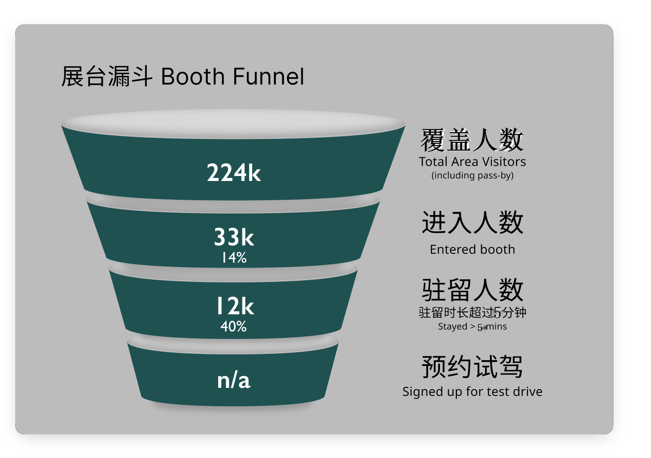
多少人访问展台？
漏斗数据 ｜ SFF-3
经过展位周边区域的人数为0.05万人
展馆总客流数为0.05万人
驻足人数：停留时间在5分钟以上的人数为0.07万人（139.9%）
深度游逛人数：停留时间超过15分钟的人数为0.00万人（0.0%）
覆盖人数
展台覆盖人数
Visitors pass by
0.05 W
进展人数
0.05 W
驻留人数
0.07 W
深度游逛
深度游逛
驻留时间超过15分钟
Leads数量
Leads Qty
0.00 W
Leads数量
Leads Qty

Slide 5
访客去了哪里？
Camera 5
0.0万人
展台数据 ｜ SFF-3
Camera 6区域面积20平，客流人次357，远超Camera 5的100人次。Camera 6的jkl值17.85，是Camera 5的3.57倍，显示其高吸引力。Camera 5面积相同，但客流和jkl值较低，需提升吸引力。
Camera 6
0.0万人
Notes:
Reception was moved to left

Slide 6
区域客流和驻留时长
展台数据 ｜ SFF-3
Camera 6访客357人，平均停留6.12分钟，远超Camera 5的100人和5.37分钟。Camera 6区域吸引力强，访客数量和停留时间均显著领先，是展会热点区域。

Slide 7
展点吸引力（坪效）
展台数据 ｜ SFF-3
Camera 6区域面积20平米，客流人次357，集客力17.85人次/平米，远超Camera 5的5人次/平米。Camera 5客流人次100，面积相同。Camera 6吸引人流能力强，是展会热点。

Slide 8
访客性别和年龄分布是怎样？
展台数据 ｜ SFF-3
从年龄分布来看，26-35岁的访客比例最高，占比59.13%，其次为36-45岁，占比32.83%；
从性别分布来看，男性访客占比较多，占比58.26%；
*数据为全展期数据
*摄像头使用生物识别，数值仅供参考。

Slide 9
不同年龄的访客都对什么感兴趣？
展台数据 ｜ SFF-3
Camera 6青年人数85，占比最高；Camera 5少年46，中年仅1。Camera 6少年156，远超Camera 5。age18在Camera 5有13人，Camera 6仅1人。age55在Camera 6有4人，Camera 5无。

Slide 10
不同性别的访客都对什么感兴趣？
展台数据 ｜ SFF-3
Camera 6区域男性顾客144人，女性117人，总人数261人，远超Camera 5的83人。男性顾客占比55%，女性45%，显示该区域对男女顾客均有吸引力。Camera 6应重点优化服务与展品布置。

Slide 11
0.0w访客访问了3个以上的区域
展台数据 ｜ SFF-3
展会中，608人仅访问1个区域，298人访问2个区域，70人访问3个区域，15人访问4个区域，仅1人访问5个区域。多数访客集中访问1-2个区域，显示区域吸引力不均，需提升其他区域吸引力。
Notes:
车周围1.5m以内算该车访客

Slide 12
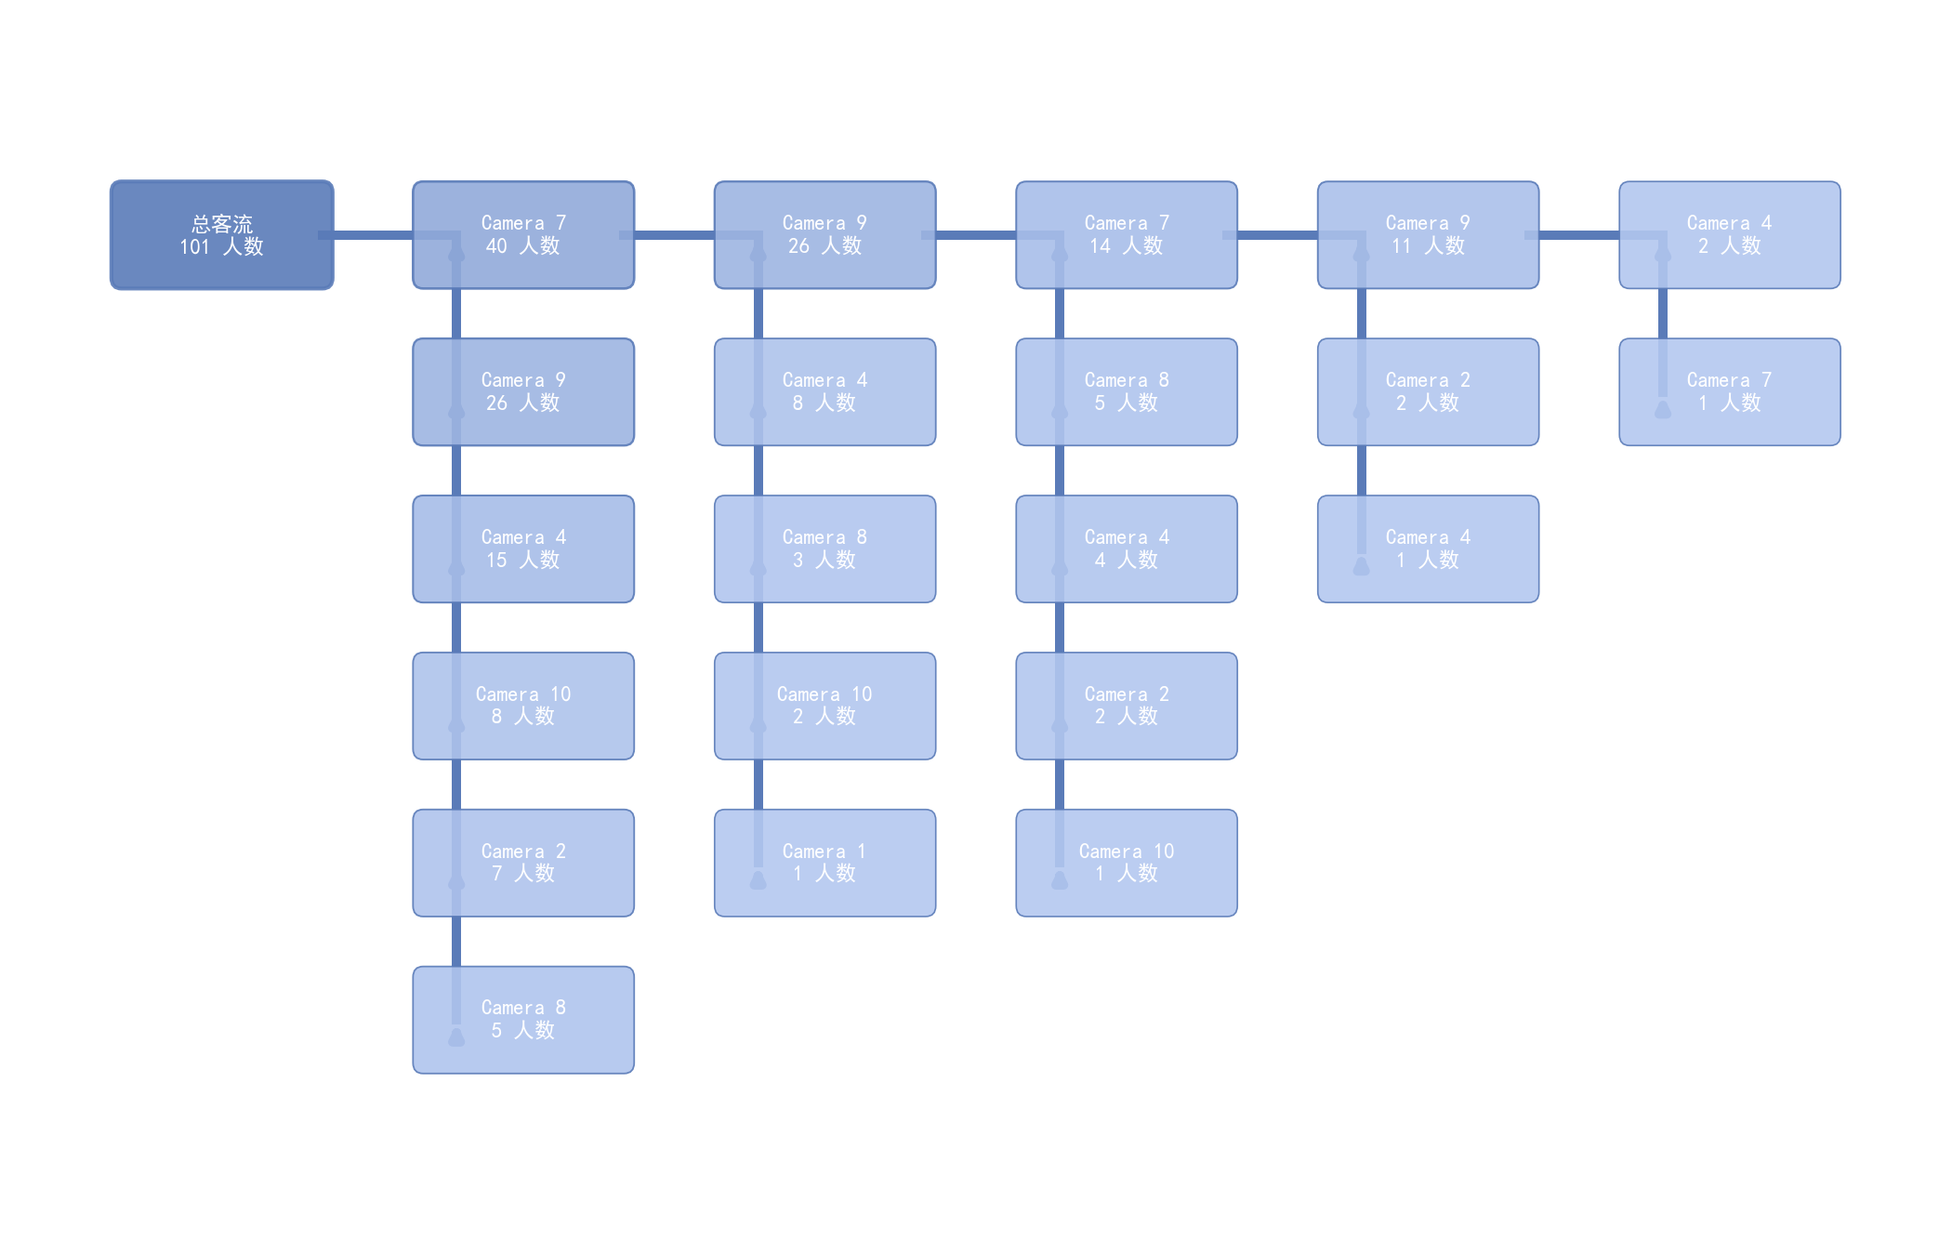
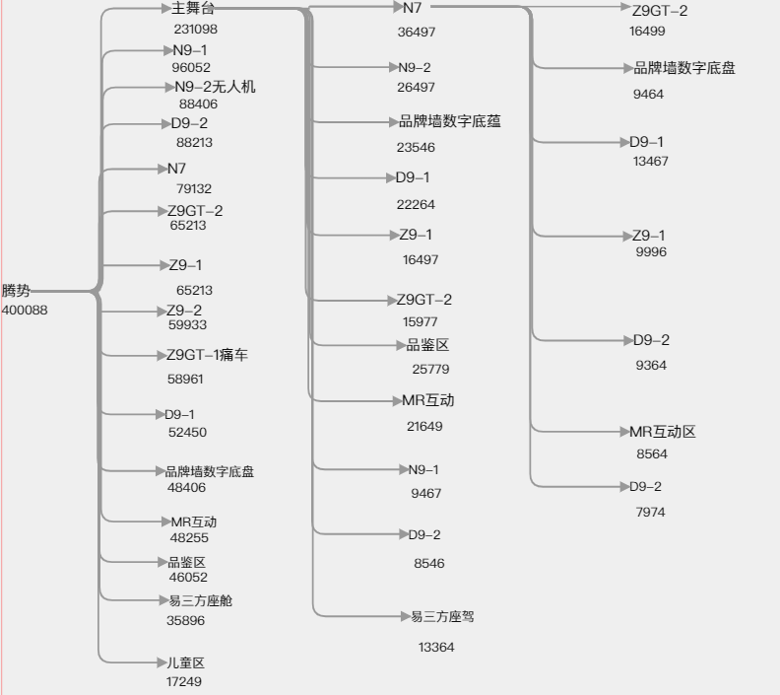
访客的路径
展台数据 ｜ SFF-3
展位中参观人数最多的区域是
访客路径数据显示，访客在进入展位之后

Slide 13
影响访客深度游逛热情的因素分析
展台数据 ｜ SFF-3
展会当天总人数933，其中深度游逛者356人。深度游逛占比38%，显示较高参与度。需关注深度游逛者需求，提升展会互动性。
Notes:
4mins +

Slide 14
09:00-11:00 时间段内
集客效果最佳
展台数据 ｜ SFF-3
如果安排活动或特殊表演的话，可以考虑在09点-11点的时间段，是聚集人最多的时段，可吸引更多访客关注。11点前和09点后，展台的客流量最少。

Slide 15
高峰时间段内访客主要在哪里参观？
展台数据 ｜ SFF-3
在9–11点的高峰时间段内，访客主要集中在Camera 6和Camera 5内

Slide 16
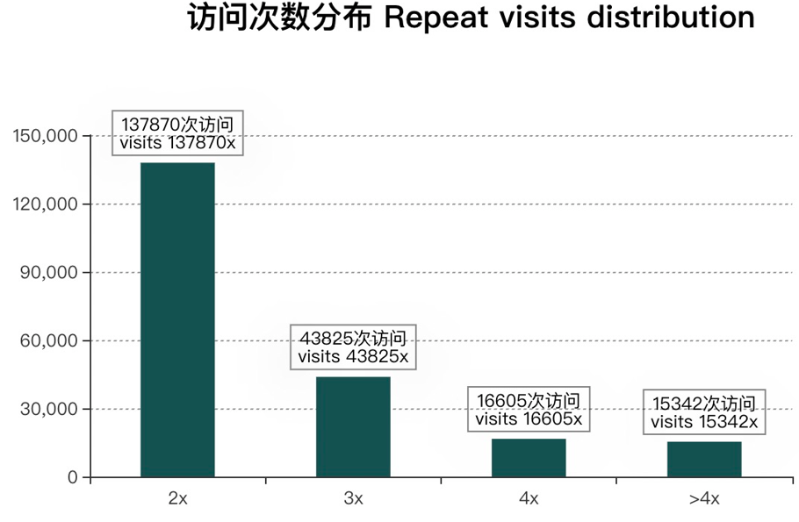
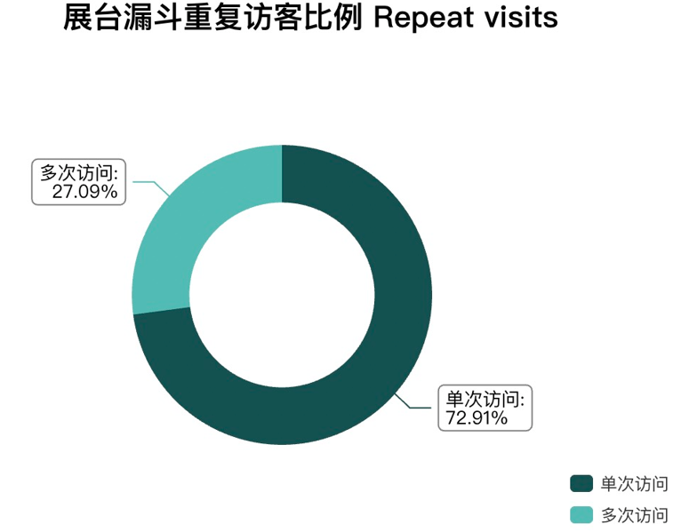
展台数据 ｜ SFF-3
访客来了展台几次？
61.3%的访客都是单次访问展台，在多次访问展台的访客中，有30.0%的访客为2次访问过展台。

Slide 17
Thank you!

